Slide 1

Chapter 08
Community of Practice in Uralic Studies (COPIUS), www.copius.eu
Introduction to Mari
Jeremy Bradley, jeremy.moss.bradley@univie.ac.at
Last updated 15 March 2024

Slide 2
The European Commission's support for the production of this publication does not constitute an endorsement of the contents, which reflect the views only of the authors, and the Commission cannot be held responsible for any use which may be made of the information contained therein.

Slide 3
Grammar

Slide 4
1. Negation of the imperative (second person):
Тол!
> Ит тол!
Толза!
> Ида тол!

Slide 5
2. Negation of the “imperative” (first person plural):
Толына!
> О(гы)на тол!

Slide 6
3. Lative
-еш: (~ PX1SG -ем)
Nominative |  | Lative
ола | city | олаш
теҥге | ruble | теҥгеш
пасу | field, meadow | пасуэш
кӱтӱ | herd | кӱтӱэш
сад | garden | садеш
вер | place | вереш
кид | hand | кидеш
мут | word | мутеш
пӧрт | house | пӧртеш
вӱд | water | вӱдеш
кече | day; sun | кечеш
тумо | oak | тумеш
кӧргӧ | (the) inside | кӧргеш
/-a/
/-e/
-V•
(Others)
-C
-Е

Slide 7
3. Lative
-еш: (~ PX1SG -ем)
Nominative |  | Lative
ола | city | олаш
теҥге | ruble | теҥгеш
пасу | field, meadow | пасуэш
кӱтӱ | herd | кӱтӱэш
сад | garden | садеш
вер | place | вереш
кид | hand | кидеш
мут | word | мутеш
пӧрт | house | пӧртеш
вӱд | water | вӱдеш
кече | day; sun | кечеш
тумо | oak | тумеш
кӧргӧ | (the) inside | кӧргеш
/-a/
/-e/
-V•
(Others)
-C
-Е

Slide 8
3. Lative
Nominative |  | Short illative: -ш | Lative: -еш
ола | city | олаш | олаш
теҥге | ruble | теҥгеш | теҥгеш
пасу | field, meadow | пасуш | пасуэш
кӱтӱ | herd | кӱтӱш | кӱтӱэш
сад | garden | садыш | садеш
вер | place | верыш | вереш
кид | hand | кидыш | кидеш
мут | word | мутыш | мутеш
пӧрт | house | пӧртыш | пӧртеш
вӱд | water | вӱдыш | вӱдеш
кече | day; sun | кечыш | кечеш
тумо | oak | тумыш | тумеш
кӧргӧ | (the) inside | кӧргыш | кӧргеш

Slide 9
3. Lative
шинчаш (‑ам) | to sit down | диванеш шинчаш | to sit down on the couch
кодаш (‑ам) | to stay | ялеш кодаш | to stay in the village
шочаш (‑ам) | to be born | кресаньык ешеш шочаш | to be born into a peasant’s family
сакаш (‑ем) | to hang up/on | пырдыжеш сакаш | to hang on the wall (tr.)
пышташ (‑ем) | to put | мешакеш пышташ | to put into a sack

Slide 10
3. Lative
Вуеш ит нал!
кечеш кум гана

Slide 11
4. Necessitive infinitive in -ман
тол- ‘to come’ >
лий- ‘to be(come)’ >
кочк- ‘to eat’ >
вучо- ‘to wait’ >
пале- ‘to know’ >
пуо- ‘to give’ >
толман
лийман
кочман
вучыман
палыман
пуыман

Slide 12
4. Necessitive infinitive in -ман
Мылам каяш кӱлеш.
~
Mылам кайыман.

Slide 13
4. Necessitive infinitive in -ман
🚂 🕛 🏃‍♀️ 🏃‍♀️ 🏃‍♂️
Вашкаш кӱлеш! ~ Вашкыман!
🚂 🕦 🚶‍♀️🚶‍♀️🚶
❄️❄️⛐❄️❄️
Вашкаш ок кӱл!
Вашкыман огыл!

Slide 14
5. Factual conditional sentences
Тый кает гын, мый ом кай.

Slide 15
6. ‘to be’
ул- ‘to be’, лий- ‘to be(come)’
a) Copula (A = B)
Мый журналист улам. Мый журналист омыл. | I am a journalist. I am not a journalist.
Мый журналист лиям. Мый журналист ом лий. | I will be/become a journalist. I will not be/become a journalist.
Тудо черле. Тудо черле огыл. | (S)he is sick. (S)he is not sick.
Тудо черле лиеш. Тудо черле ок лий. | (S)he will be/become sick. (S)he will not be/become sick.

Slide 16
6. ‘to be’
b1) Existence (‘There is …’)
Юмо уло. Юмо уке. | There is a god. There is no god.
Сар лиеш. Сар ок лий (~ уке лиеш). | There will be a war. There will not be a war.
Йолташ-влак улыт. Йолташ-влак уке улыт. | There are friends. There are no friends.
Йолташ-влак лийыт. Йолташ-влак огыт лий (~ уке лийыт). | There will be friends. There will be no friends.

Slide 17
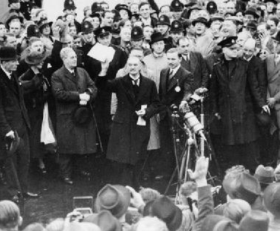
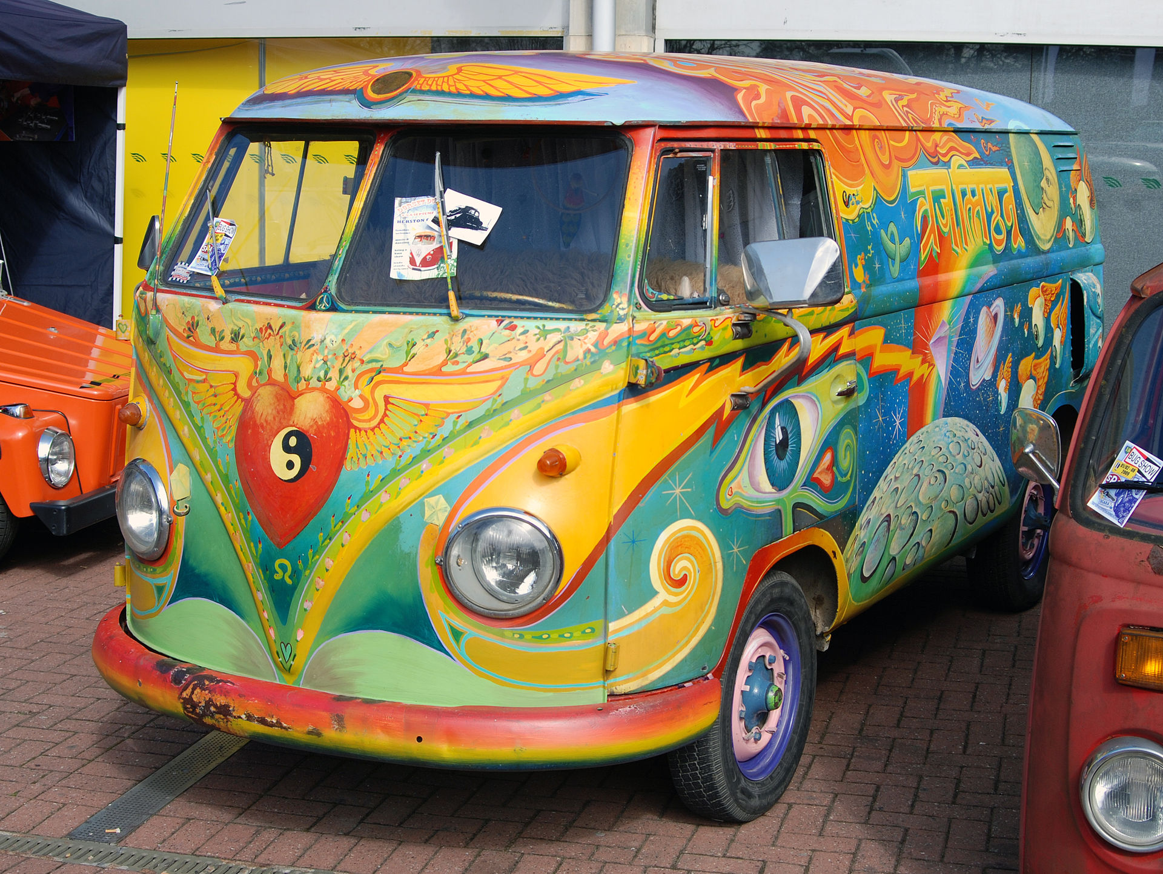
6. ‘to be’
b1) Existence (‘There is …’)
Сар уке лиеш.
Сар ок лий.

Slide 18
6. ‘to be’
b1) Existence (‘There is …’)
Шонем, тугеже улам. Ом шоно, тугеже уке улам. | I think, therefore I am. I don’t think, therefore I am not.
Эрла ида тол, тыште ом лий. ~ Эрла ида тол, тыште уке лиям. | Don’t come tomorrow, I won’t be here.

Slide 19
6. ‘to be’
b2) Locational existential (‘There is … in …’)
Чодыраште поҥго уло. Чодыраште поҥго уке. | There are mushrooms in the forest. There are no mushrooms in the forest.
Чодыраште поҥго лиеш. Чодыраште поҥго ок лий. | There will be mushrooms in the forest. There will be no mushrooms in the forest.

Slide 20
6. ‘to be’
c) Locational (‘… is in …’)
Мый Йошкар-Олаште улам. Мый Йошкар-Олаште омыл. | I am in Yoshkar-Ola. I am not in Yoshkar-Ola.
Мый Йошкар-Олаште лиям. Мый Йошкар-Олаште ом лий. | I will be in Yoshkar-Ola. I will not be in Yoshkar-Ola.
Ӱстел вес пӧлемыште (уло). Ӱстел вес пӧлемыште огыл. | The table is in the other room. The table is not in the other room.
Сумка-влак кухньышто улыт. Сумка-влак кухньышто огытыл. | The bags are in the kitchen. The bags are not in the kitchen.
Туныктышо-влак школышто лийыт. Туныктышо-влак школышто огыт лий. | The teachers will be at school. The teachers will not be at school.

Slide 21
6. ‘to be’
d) Possessive (‘… has …’)
Серген машина(же) уло. Серген машина(же) уке. | Serge has a car. Serge does not have a car.
Серген машина(же) лиеш. Серген машина(же) ок лий. | Serge will have a car. Serge will not have a car.
Йоча-влакын пий(ышт) уло. Йоча-влакын пий(ышт) уке. | The children have a dog. The children do not have a dog.
Йоча-влакын пий(ышт) лиеш. Йоча-влакын пий(ышт) ок лий. | The children will have a dog. The children will not have a dog.
Елу ден Серген кок машина(шт) (уло). Елу ден Серген кок машина(шт) уке. | Yelu and Serge have two cars. Yelu and Serge do not have two cars.

Slide 22
6. ‘to be’
d) Possessive (‘… has …’)
Ӱдырышт уло. Ӱдырышт уке. | They have a daughter. They do not have a daughter.
Мыйын пырыс(ем) лиеш. Мыйын пырыс(ем) ок лий. | I will have a cat. I will not have a cat.
Тыйын окса(т) уло? Тыйын окса(т) уке? | Do you have money? Don’t you have money?
Нунын кок машина(шт) (уло). Нунын кок машина(шт) уке. | They have two cars. They do not have two cars.

Slide 23
6. ‘to be’
d) Possessive (‘… has …’)
Нунын мӱкш омарта-влакышт улыт? Нунын мӱкш омарта-влакышт уке улыт? | Do they have beehives? Don’t they have beehives?

Slide 24
7. -ак
тиде рвезе ‘this boy’ > тиде рвезак

Slide 25
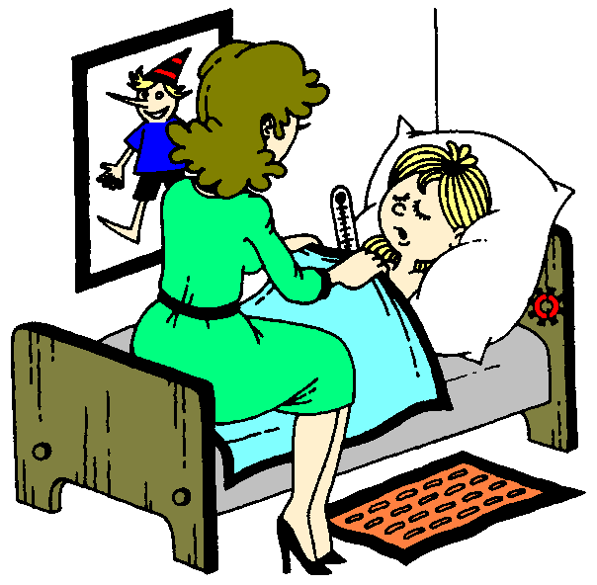
8. Px3Sg as a determining or emphatic particle
Врач: – Логарже йошкарге. Температуржат уло. Йочадам кудашса, мый тудым колыштам. Тудын – ангине. Йочалан садикыш кошташ ок лий. Мый тыланда рецептым возем. Тиде эмым кечеш кум гана пуыман. Эше витаминан чайым да шокшо шӧрым йӱктыман.
Елу: – Витаминан чайжым кузе ыштыман?
🚪 🚪 🚪
🚪
Омсажым поч!
Омсам поч!

Slide 26
Words and word usage

Slide 27
1. Suffixation of interrogative pronouns
Моэт (моч) коршта? | What hurts (you)?
Можо коршта? | What hurts (him/her)?
Мошт уло? | What do they have?
Мода уке? | What do you not have?
Кӧдам вучеда? | Which one of you are you waiting for?

Slide 28
2. кочмем ок шу
коч-м-ем ок шу
eat-Ptcp.pass-Px1sg Neg.3sg arrive.cng
‘I’m not hungry / I don’t want to eat’
коч-м-ем шу-эш
eat-Ptcp.pass-Px1sg arrive-3sg
‘I‘m hungry / I want to eat’
cf. кочнем, ынем коч

Slide 29
3. Тудын – ангине

Slide 30
4. Infinitive usage
Тиде книгам кушан пышташ? | Where should this book be put? (Where should I put this book?)
Тиде портретым кушан сакаш? | Where should this picture be hung? (Where should I hang this picture?)
Рисым могай вӱдеш шолташ? | What kind of water should rice be cooked in?
Пайремыште кузе кушташ огыл! | How can you not dance at a party!

Slide 31
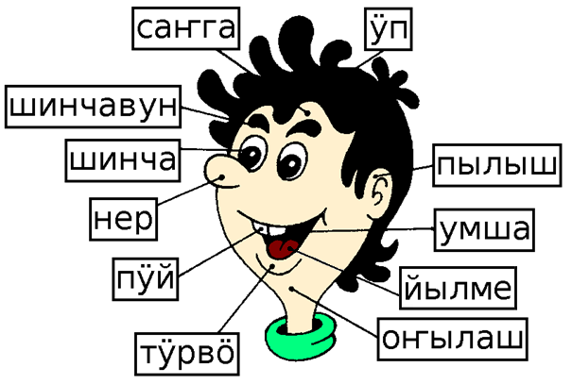
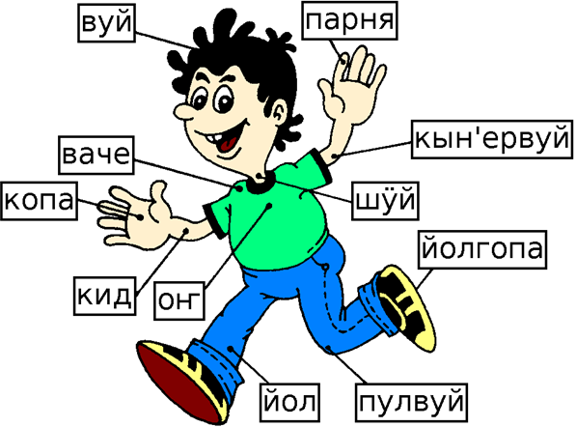
5. Anatomical terms

Slide 32
5. Anatomical terms
Мыйын шинчам коршта.
Кудо шинчат?
Мыйын пурла/шола шинчам коршта.

Slide 33
6. кодаш (-ам) ~ кодаш (-ем):
Кочай, ковай, кодса! | Grandfather, grandmother, stay!
Рецептдам кодыза. | Leave your prescription.

Slide 34
7. гыч:
Кум кече гыч толам. | I will come in three days
Кок арня гыч Козьмодемьянскыш каем. | In two weeks I will be going to Kozmodemyansk.
шочмо гыч вӱргече марте | from Monday to Wednesday
ик шагат гыч кокыт марте | from one o’clock to two o’clock

Slide 35
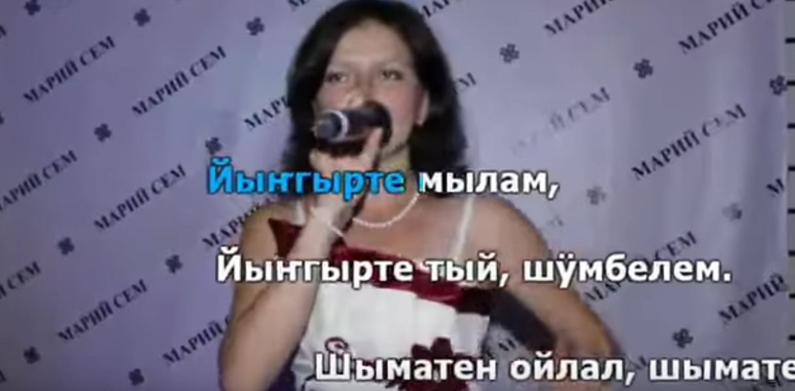
8. йыҥгырташ (-ем) ‘to call, to phone’:
Йыҥгырте мылам! | Call me!
Пашаш йыҥгыртыза! | Call work!

Slide 36
9. лияш (-ям) ‘to be, to become’:
Тидым кок кечыште ышташ лиеш. | This can be done in two days.
Йочалан садикыш кошташ ок лий. | The child should not go to kindergarten.

Slide 37
10. Yes and no (polar) questions:
– Толат мо? – Туге. – Да. – Туге, толам. – Да, толам. – Толам.
– Тудо туныктышо? – Туге. – Да. – Туге, туныктышо. – Да, туныктышо. – Туныктышо.
– Are you coming? – Yes.
– Is (s)he a teacher? – Yes.

Slide 38
10. Yes and no (polar) questions:
– Толат мо? – Уке. – Уке, ом тол. – Ом тол. – Огым.
– Тудо туныктышо? – Уке. – Уке, туныктышо огыл. – Туныктышо огыл.
– Are you coming? – No.
– Is (s)he a teacher? – No.

Slide 39
11. черле:
Таче Ануш черле. | Anush is sick today.
Мыйын шӱмем черле. | I have a bad heart.

Slide 40
12. иктаж ~ наре:
Шокшо вӱдеш иктаж 15 (латвич) минут наре тӱрлӧ шудым шолтыза. | Cook various herbs in hot water for about fifteen minutes.
Иктаж кумшӱдӧ витле теҥгем пуэн кертат? | Can you give me approximately three hundred and fifty rubles?
Шочмо эл деч тораште кок ий наре иленам. | I lived away from my native country for about two years.

Slide 41
13. коршташ:
Вуем коршта. | My head hurts.
Кидем коршта. | My hand hurts./My hands hurt.
Вуем да логарем коршта. | My head and throat hurt.

Slide 42
Text

Slide 43
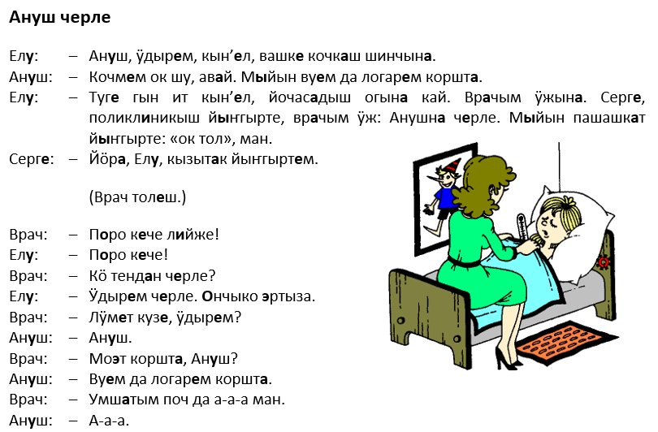


Slide 44
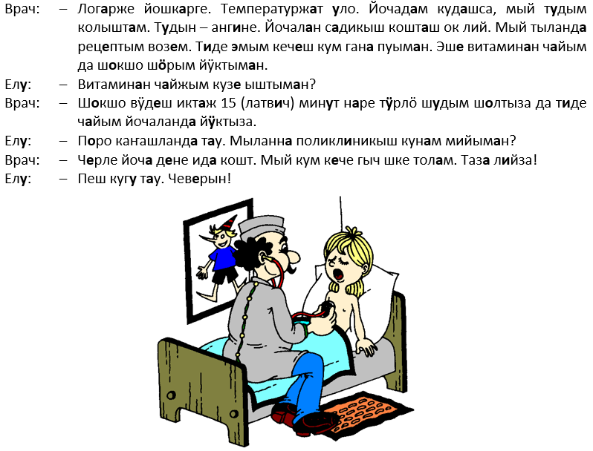

Slide 45
Exercises

Slide 46
19.
Таче мый поликлиникыш каем.
Мыйын вуем да логарем коршта.
Изиш температуржат уло.
Врач пашаш кандаш шагатлан толеш.
Тудо мыйым онча, колыштеш, рецептым воза, каҥашым пуа.
Кум кече гыч врач дек адак толман.

Slide 47
Sources
commons.wikimedia.org/wiki/Category:Hippie_art_and_design#/media/File:Colourful_Camper_van_(3395368934).jpg
www.youtube.com/watch?v=qr_21G1D98w

